Slide 1
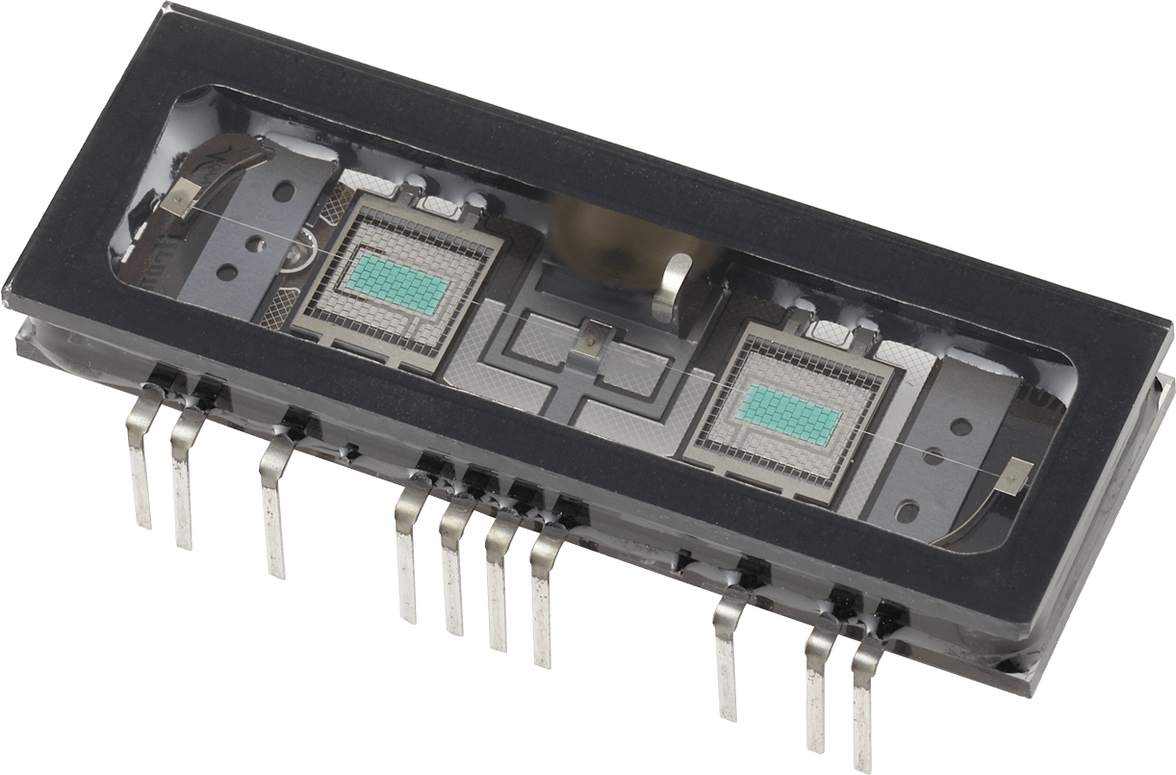
Amplificadores con tubos al vacío
https://korgnutube.com/en/

Slide 2
Agenda
Presentarme
Consejos
¿Amplificador?
¿Diodo...?
Desventajas
Nutube

Slide 3
¿Quién dice?
Álvaro Figueroa
¿Informático? No, polímata
Colaborador en GULCR y RCSL
Tuve distro, basada en Slackware para Sparc
Lista del Kernel: Alan Cox, XFS, etc
Solo uso software libre
Cofundador y Gerente técnico en Greencore Solutions

Slide 4
Búsqueme en:
alvaro@greencore.co.cr
https://github.com/fede2cr
https://twitter.com/fede2_cr

Slide 5
¿Grin que dijo?
Greencore Solutions, desde 2005, asistencia técnica en software libre y GNU/Linux
Casi 10 años de dar cursos y certificaciones en: GNU/Linux, Robótica (con hardware abierto), Seguridad (white hat), Telefonía, Instructor Red Hat
Todo el contenido de los cursos es Creative Commons, usa software libre, en varios cursos no se entrega libro sino una Raspberry Pi

Slide 6
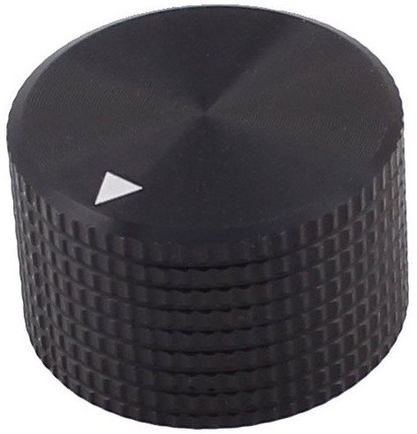
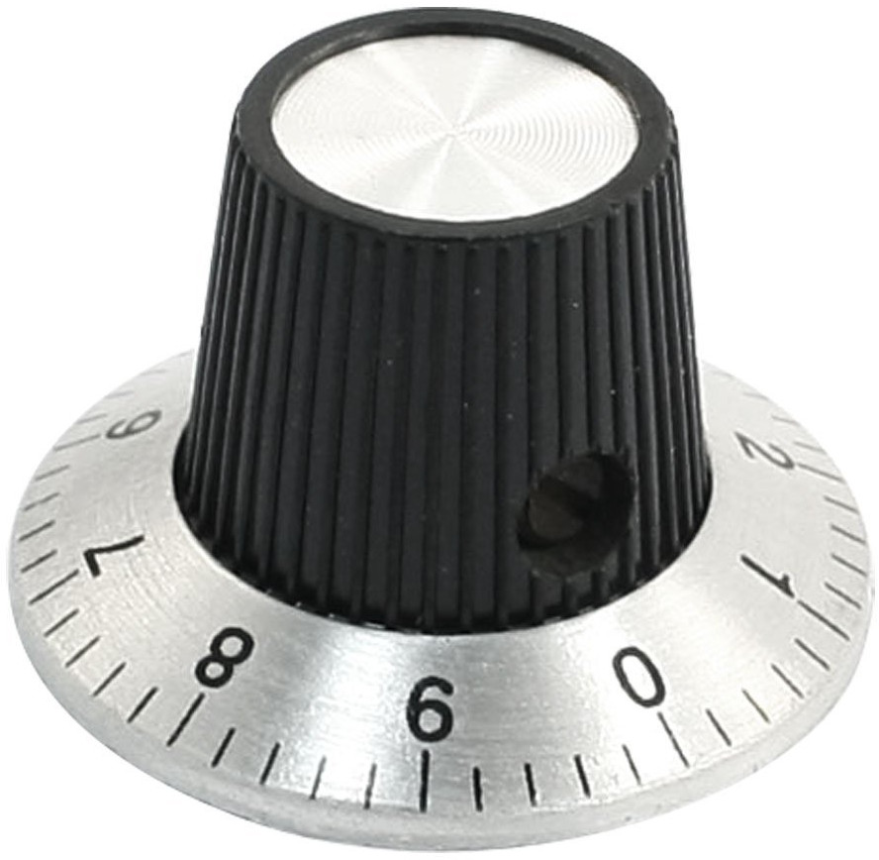
Consejos
Instrumentistas:

Slide 7
Consejos
Audiófilo informado:
“Un amplificador de audiófilo *tiene* que ser todo de tubos/analógico,
cualquier otro es pura paja.”

Slide 8
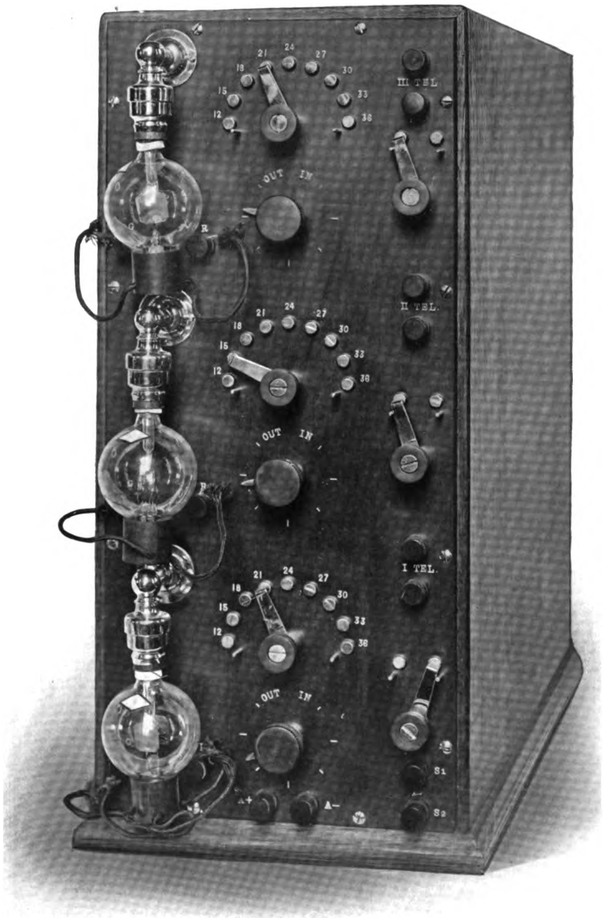
¿Amplificador?
Forest 1914 -
Entrada de audio
Etapa de (pre)amplificación
Etapa de amplificación “driver”
Etapa de amplificación de poder
Salida de audio
By Lee De Forest - Downloaded 03-26-2013 from Lee De Forest The Audion - Detector and Amplifier in Proc. of the Institute of Radio Engineers ( Institute of Radio Engineers, NY) Vol. 2, No. 1, March 1914, p.23, fig. 5 on Google Books, Public Domain, https://commons.wikimedia.org/w/index.php?curid=42119445

Slide 9
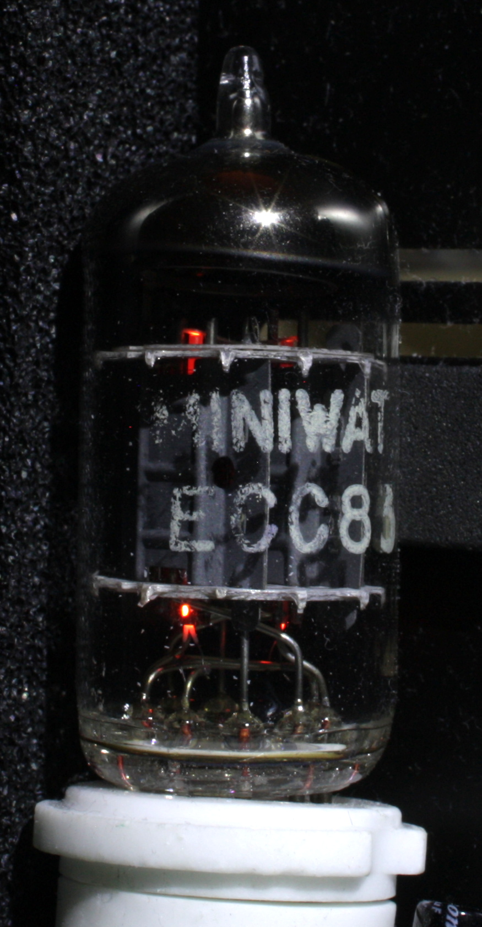
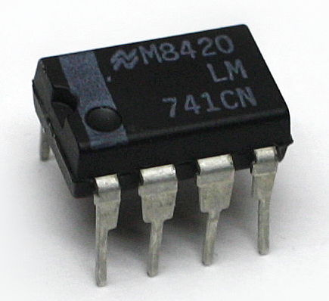
¿Amplificador?
By Olli Niemitalo - Own work, CC0, https://commons.wikimedia.org/w/index.php?curid=24277909
By Olli Niemitalo - Own work, CC0, https://commons.wikimedia.org/w/index.php?curid=26528224

Slide 10
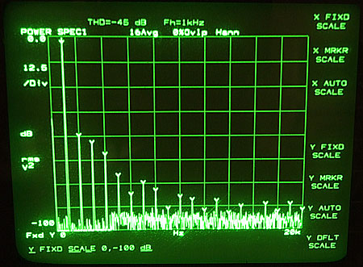
¿Tubos?
http://www.sacthailand.com/Amp300BParalelMonoSilkInter.html

Slide 11
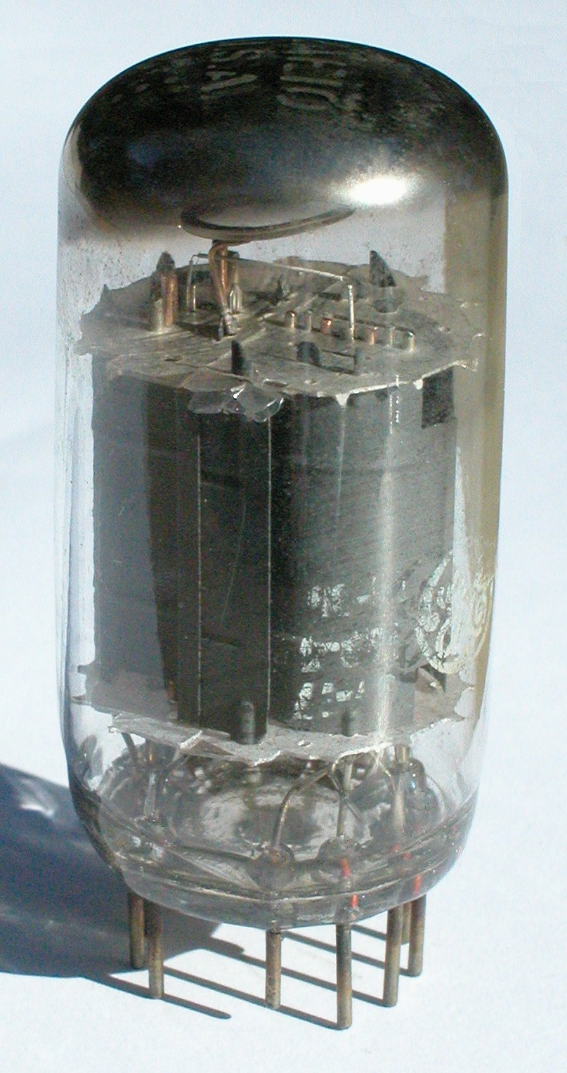
¿Diodo...?
Diodo: 2 placas
Triodo: Diodo+calentador+rejilla control
Tetrodo: Triodo + rejilla pantalla
Pentodo: Tetrodo + rejilla supresora
By No machine-readable author provided. David.Monniaux assumed (based on copyright claims). - No machine-readable source provided. Own work assumed (based on copyright claims)., Public Domain, https://commons.wikimedia.org/w/index.php?curid=599294

Slide 12
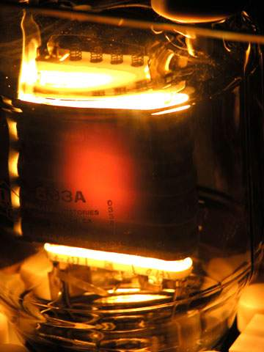
Desventajas
Fuente de poder 200V-300V y voltajes negativos
Capacitores grandes, y peligrosos
Temperaturas de operación, degradan vida útil de otros componentes
Red plating
“Limpiar” alimentación
Tiempos de vida cortos
Tamaño vs otros componentes
https://www.audiocircle.com/index.php?topic=97286.0

Slide 13
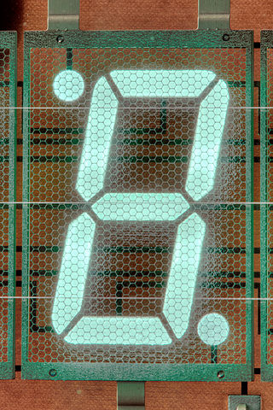
Nutube
Vacuum Flourecent Display
By Medvedev - Own work, CC BY-SA 4.0, https://commons.wikimedia.org/w/index.php?curid=46639468

Slide 14
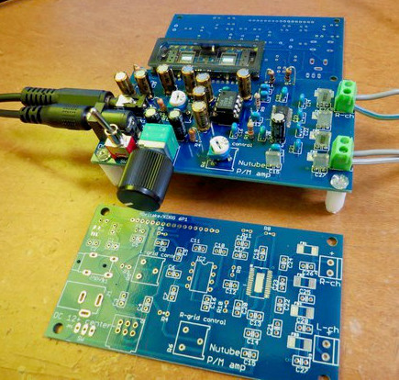
Nutube
9V-18V típico, funciona con batería 9V
Triodo, dual
Temperaturas mucho menores
Existente en el mercado
Larga vida
Tindie: $90 para audífono, $110 stereo

Slide 15
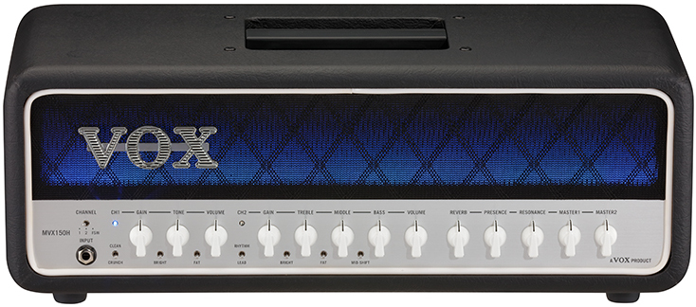
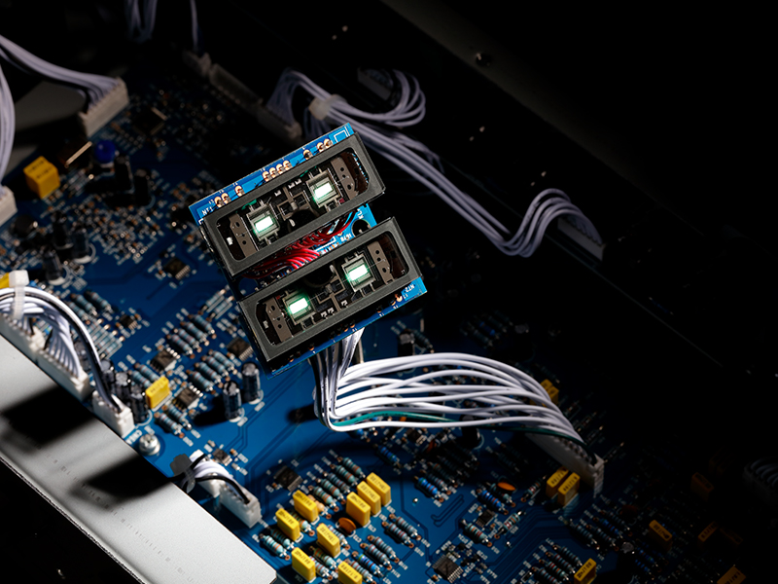
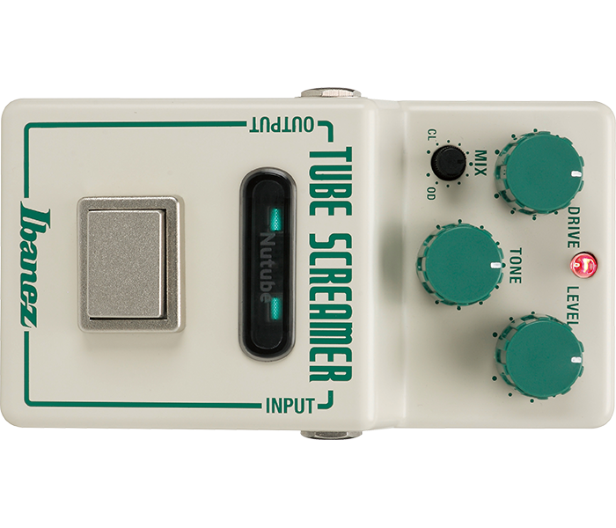
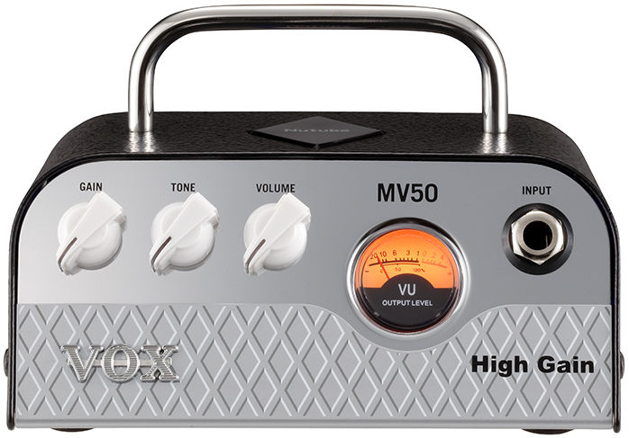
Nutube

Slide 16
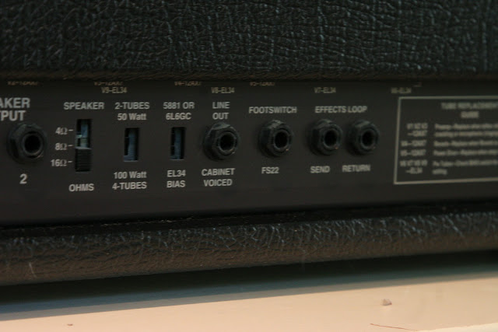
Recursos
Guía para diseño de amplificador, usando nutube
Tienda de Tindie
Ampli Legacy de
Carvin (modelo
Steve Vai)

Slide 17
¿Dudas o consultas?

Slide 18
Muchas gracias

